Slide 1

ỨNG DỤNG CỦA MACHINE LEARNING VÀ THUẬT
TOÁN DI TRUYỀN TRONG BẺ KHOÁ SUBSTITUTION CIPHER
Nguyễn Văn Nam
Đỗ Minh Đức
Phạm Xuân Trường

Slide 2
Nội dung
Giới thiệu bài toán(Nguyễn Văn Nam)
Markov model And Chain Rule (Nguyễn Văn Nam)
Giới thiệu về thuật toán di truyền(Đỗ Minh Đức)
Ứng dụng của Machine Learning và thuật toán di truyền trong giải mã Substitution Cipher(Đỗ Minh Đức)
Thực nghiệm (Phạm Xuân Trường)

Slide 3
I. Giới thiệu
● Substitution Cipher (hệ mật thay thế) là một phương pháp mã hóa trong đó các “unit” của bản rõ được thay thế bằng bản mã, theo một cách xác định, với sự trợ giúp của khóa. Một “unit” có thể là các chữ cái đơn lẻ, các cặp chữ cái, bộ ba chữ cái, hỗn hợp của những điều trên, v.v. Người nhận giải mã văn bản bằng cách thực hiện quá trình thay thế nghịch đảo để trích xuất thông điệp gốc.
● Tính bảo mật của hệ mật thay thế: mặc dù số lượng hoán vị
rất lớn (26! ≈ 288.4), hệ mật không thực sự mạnh và có thể bẻ khoá dễ dàng bằng cách phân tích tần suất xuất hiện của các chữ cái

Slide 4
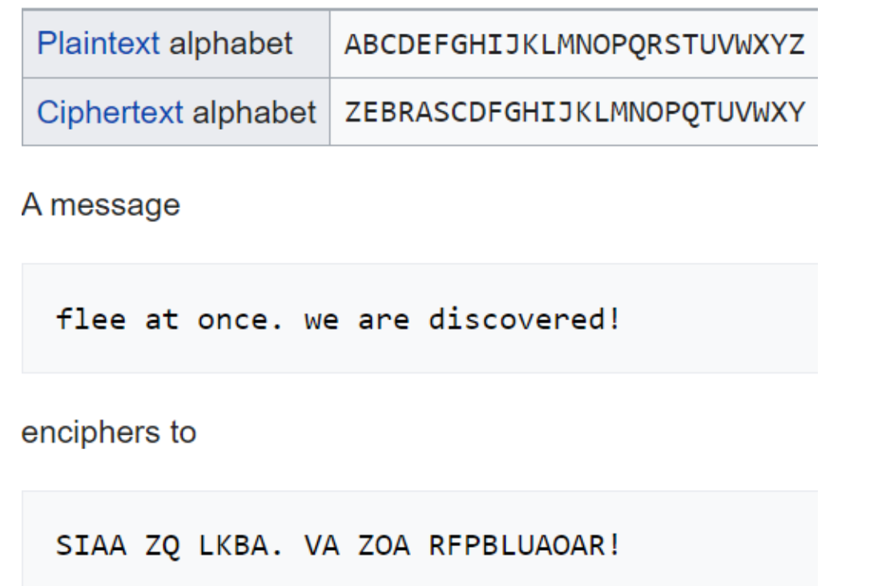
I. Giới thiệu
Ví dụ

Slide 5
II. MARKOV MODEL VS CHAIN RULE
Chain rule
Trong lý thuyết xác suất, Chain Rule (quy tắc chuỗi) cho phép tính toán bất kỳ phần tử nào trong phân phối chung của một tập hợp các biến ngẫu nhiên chỉ sử dụng xác suất điều kiện
Quy tắc này rất hữu ích trong việc nghiên cứu Bayes Networks - mô tả phân phối xác suất dưới dạng xác suất có điều kiện.

Slide 6
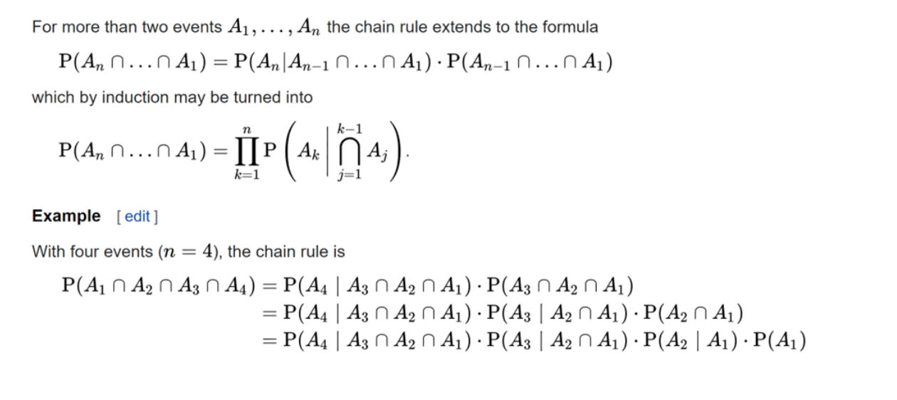
II. MARKOV MODEL VS CHAIN RULE
Chain Rule
Công thức

Slide 7
II. MARKOV MODEL VS CHAIN RULE
Markov model
● Trong lý thuyết xác suất, mô hình Markov là một mô hình
ngẫu nhiên mô tả 1 tập các sự kiện có thể 1 cách tuần tự khi
mà xác xuất xảy ra của trạng thái tiếp theo chỉ phụ thuộc vào
trạng thái trước đó. (nghĩa là nó thoả mãn Markov Property)
● Markov Assumption: cung cấp nền tảng cho việc mô hình
hoá việc ra quyết định trong các tình huống mà kết quả là một
phần ngẫu nhiên và 1 phần dưới sự điều khiển của người ra
quyết định. Ở đây, chúng ta sử dụng Markov Assumption để
tính toán xác suất xuất hiện của 1 từ

Slide 8
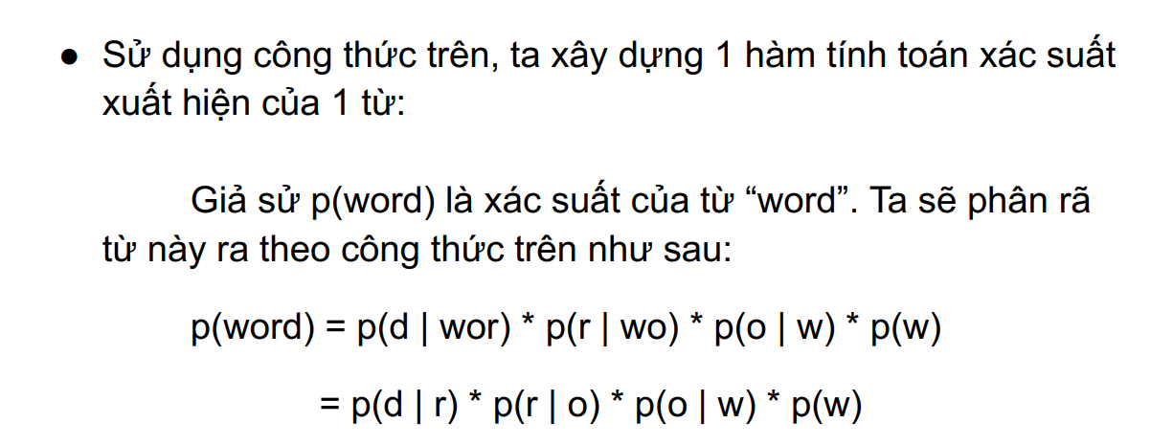
II. MARKOV MODEL VS CHAIN RULE
Markov model
Trạng thái n chỉ phụ thuộc vào n-1

Slide 9
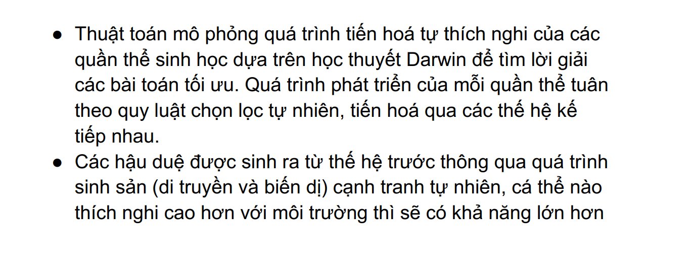
III. Thuật toán di truyền
1. Giới thiệu chung

Slide 10
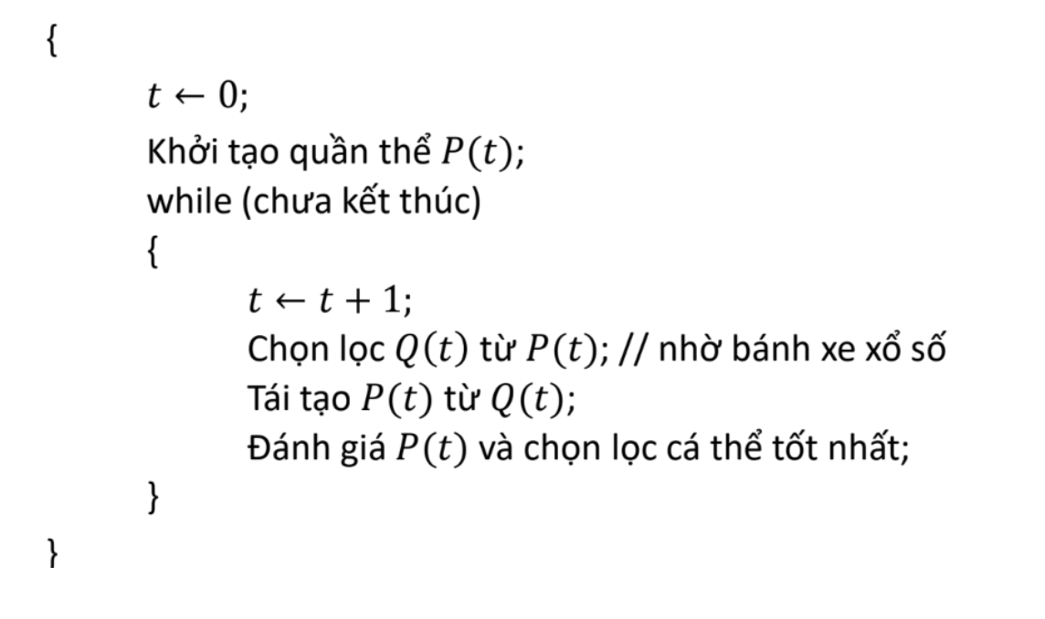
III. Thuật toán di truyền
2. Lược đồ thuật toán

Slide 11
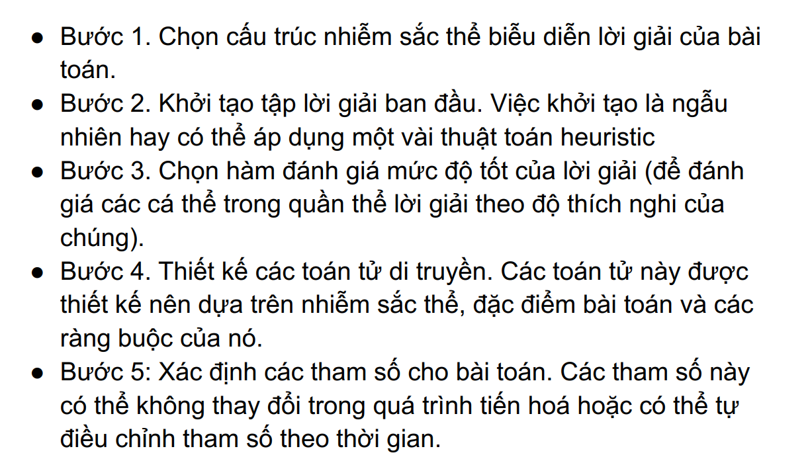
III. Thuật toán di truyền
3. Các bước tiến hành

Slide 12
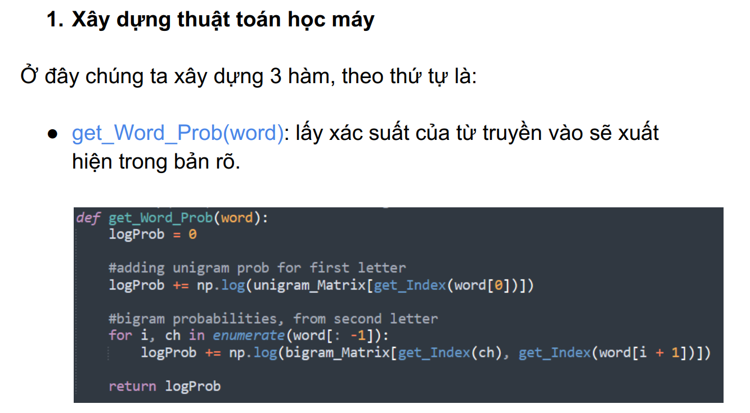
IV. Machine learning vs thuật toán di truyền

Slide 13
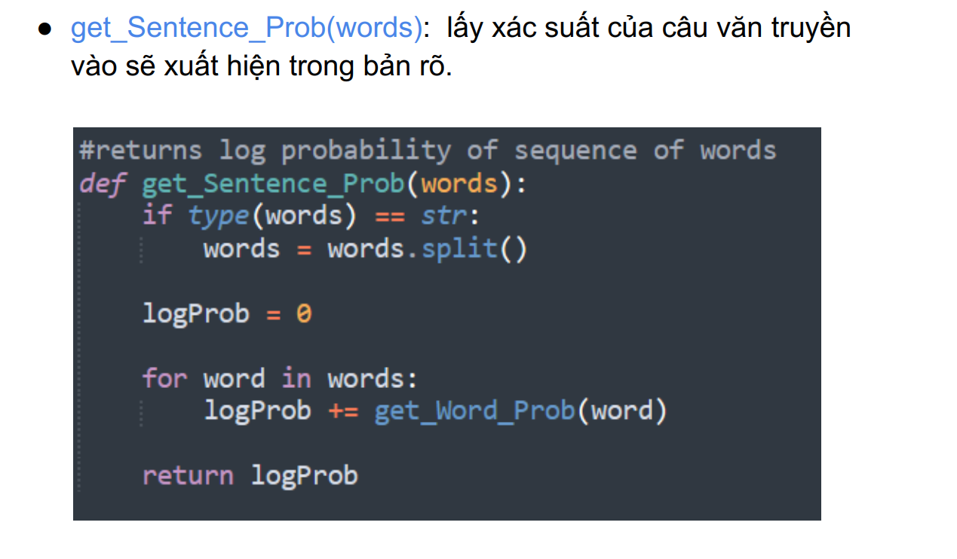
IV. Machine learning vs thuật toán di truyền

Slide 14
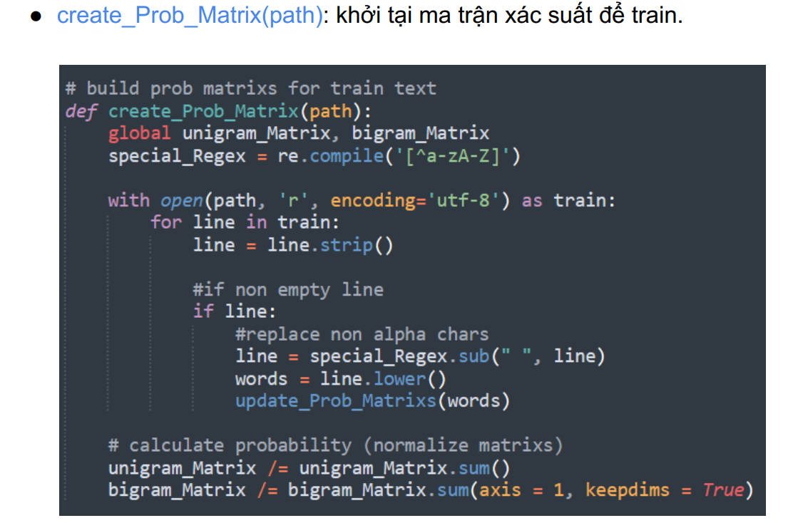
IV. Machine learning vs thuật toán di truyền

Slide 15
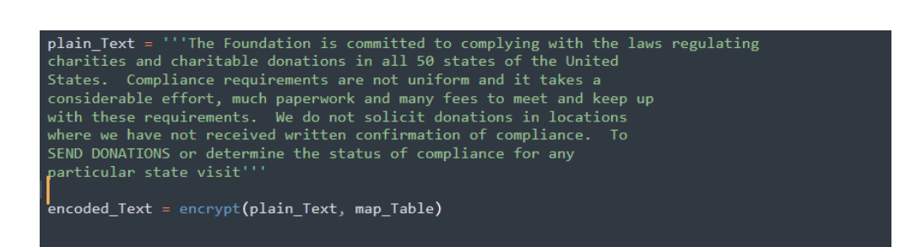
V. Thực nghiệm
Khởi tạo text ban đầu

Slide 16
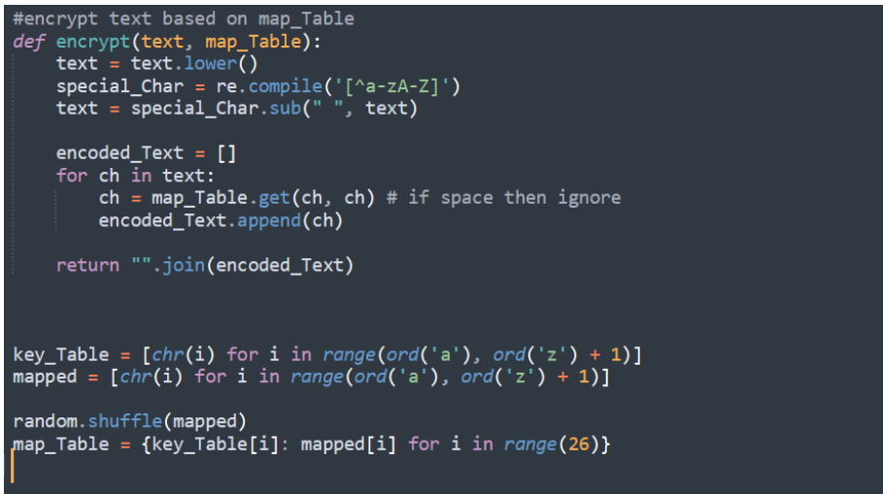
V. Thực nghiệm
Encrypt text ban đầu

Slide 17
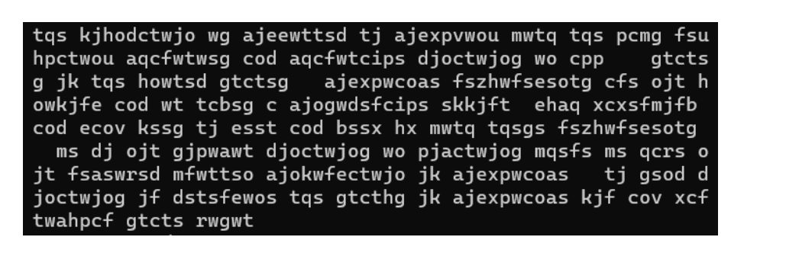
V. Thực nghiệm
Encode text sinh ra

Slide 18
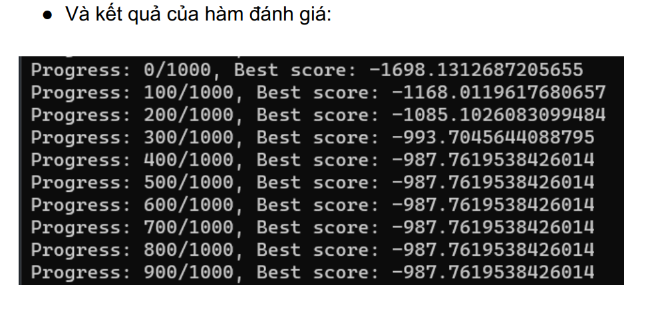
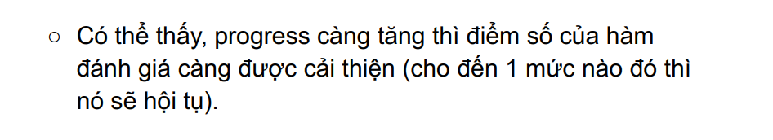
V. Thực nghiệm

Slide 19
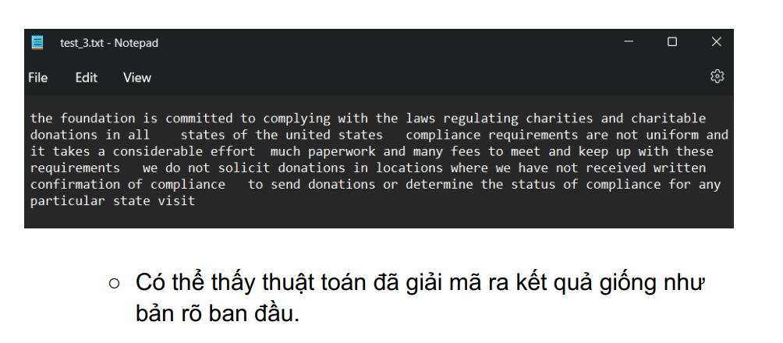
V. Thực nghiệm
Text được giải mã

Slide 20
Tổng kết
Trong project, chúng tôi đã đề xuất sử dụng
học máy và giải thuật di truyền nhằm giải quyết bài toán trên.
Kết quả nghiên cứu cho thấy phương pháp đưa ra được kết quả
đúng với thời gian ngắn.
Tuy nhiên, còn một số hạn chế và thách thức cần được xem
xét. Ví dụ, thách thức có thể gặp phải trong việc áp dụng phương
pháp với bảng chữ cái ngoài Latinh. Đồng thời, việc mở rộng có
thể được thực hiện để nâng cao hiệu quả và khả năng áp dụng
của thuật toán trong tương lai.
Tổng kết lại, bài báo cáo này đã đưa ra một một cách tiếp cận
trong việc giải hệ mật mã một bảng thế, đồng thời đánh giá hiệu
quả và công trình đóng góp của nó. Kết quả nghiên cứu này góp
phần nâng cao hiểu biết và thúc đẩy sự phát triển trong lĩnh vực
này. Hy vọng rằng bài báo cáo của chúng tôi sẽ truyền đạt được
những thông tin quan trọng và mang lại giá trị cho cộng đồng
nghiên cứu và các nhà quản lý trong an toàn thông tin.

